Slide 1
Storia
Le datazioni
Ripasso sul sistema di datazione basato sull’indicazione del secolo

Slide 2
I lassi di tempo
Come ricorderai di certo, i lassi di tempo hanno una specifica definizione. A partire da uno dei più brevi abbiamo:
- Secondo
- Minuto =
60 secondi
- Ora =
60 minuti
- Giorno =
24 ore
- Settimana =
7 giorni
- Mese =
28/30/31 giorni
- Anno =
365 giorni e 6 ore
- Lustro =
5 anni
- Decennio =
10 anni
- Secolo =
100 anni
- Millennio =
1000 anni
- Età =
migliaia di anni
- Epoca =
milioni di anni
- Periodo =
decine di milioni di anni
- Era =
centinaia di milioni di anni
- Eone =
miliardi di anni

Slide 3
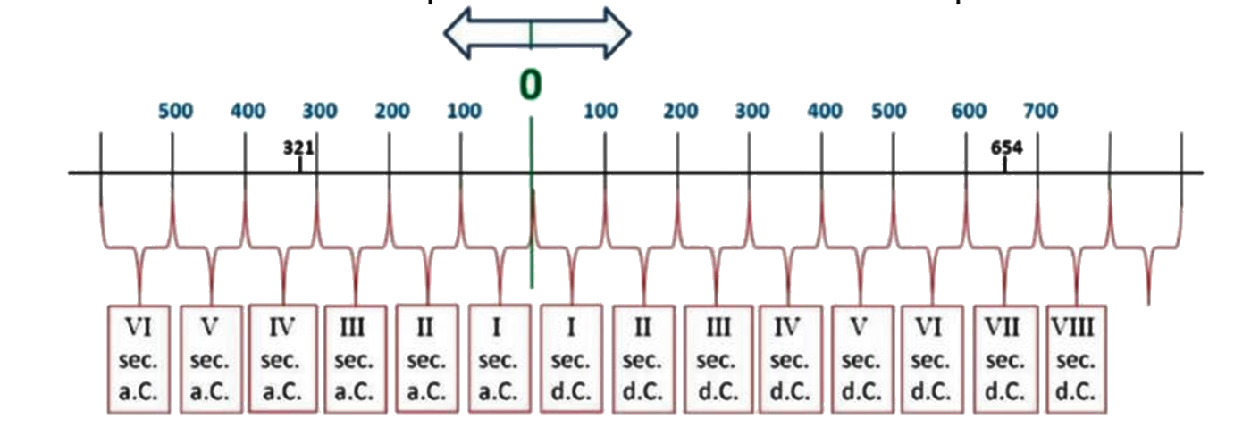
La linea del tempo
Noi contiamo gli anni dalla NASCITA DI CRISTO (anno 0) e li dividiamo in ANNI AVANTI CRISTO (a.C.) e ANNI DOPO CRISTO (d.C.). Sulla linea del tempo li raggruppiamo solitamente in SECOLI. Per scrivere i secoli si usano i NUMERI ROMANI e si leggono come NUMERI ORDINALI (primo, secondo, ecc). Il primo (I) secolo d.C dura dall’anno 0 all’anno 100; il secondo (II) secolo d.C. dura dall’anno 101 all’anno 200; il terzo (III) secolo d.C. dura dall’anno 201 all’anno 300 d.C. e così via.

Slide 4
La stessa cosa si fa per calcolare i secoli prima di Cristo, procedendo però all’indietro sulla linea del tempo: il primo (I) secolo a.C dura dall’anno 0 all’anno 100 a.C.; il secondo (II) secolo a.C. dura dall’anno 101 a.C. all’anno 200 a.C. ... ecc.
Ovviamente la linea del tempo continua!

Slide 5
I numeri romani
A questo punto dobbiamo ricordarci che i Romani per indicare i numeri usavano le lettere. Questi sono i simboli base:
I = 1
V = 5
X = 10
L = 50
C = 100
D = 500
M = 1000
Per formare gli altri numeri occorre seguire poche semplici regole. Se in una sequenza il primo simbolo è quello di maggiore valore, per ottenere il risultato bisogna sommare (ad esempio XVIII = 18, CXV = 115); viceversa, se il valore del primo simbolo è inferiore al secondo si deve sottrarre (ad esempio IX = 9, XL = 40).
I simboli I, X, C e M possono essere ripetuti consecutivamente, di solito massimo tre volte, mentre i simboli V, L e D non possono essere mai usati più di una volta consecutiva.

Slide 6
I numeri romani
I = 1
V = 5
X = 10
L = 50
C = 100
D = 500
M = 1000
La sottrazione è stata però introdotta solo durante il Medioevo, perché nell’antica Roma il sistema era solo additivo, e cioè i simboli venivano ripetuti fino a quattro volte per ottenere la cifra desiderata. Per esempio, in molti degli 80 ingressi del Colosseo si trova ancora il numero quattro scritto così: IIII e non così: IV.

Slide 7
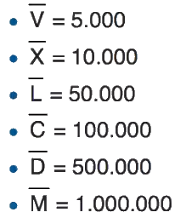
I numeri romani
I numeri romani non prevedevano lo zero. Per ottenere le migliaia, i Romani ponevano un trattino (-) sopra o sotto la lettera, e così il suo valore originale si moltiplicava per 1000. Guarda gli esempi:

Slide 8
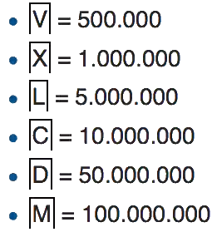
I numeri romani
Per indicare centinaia di migliaia, milioni e miliardi, gli antichi Romani avevano bisogno anche di moltiplicare per 100.000: l’operazione era rappresentata da una sorta di arco su tre lati. Guarda gli esempi:

Slide 9
Esercitiamoci!
Prendi il quaderno e scrivi data e titolo «I NUMERI ROMANI».
Poi scrivi i simboli base e le regole di formazione degli altri numeri.
Infine scrivi i numeri arabi qui sotto in forma di numero romano, come nell’esempio:
12  XII
28 
42 
57 
74 
93 
126 
262 
385 
453 
544 
596 
602 
781 
349 
69 
215 
933 
854 
1065 
847 
1969 
Puoi fare l’autocorrezione usando quest’applicazione online: convertitore

Slide 10
Convertire anni in secoli
Come si fa a calcolare velocemente in quale secolo cade una data? Facile! Basta fare due passaggi:
1) APPROSSIMARE il numero della data al CENTINAIO SUCCESSIVO
2) TRASFORMARE quel centinaio successivo in un NUMERO ORDINALE, ma CENTO VOLTE PIÙ PICCOLO (togliendo due zeri).
Esempi:
- Considero la data 54 (a. C o d. C.). Approssimo al centinaio successivo e arrivo a 100. Tolgo due zeri → 1 Quindi la data cade nel primo secolo (I secolo)
- Considero la data 540 (a. C o d. C.). Approssimo al centinaio successivo e arrivo a 600. Tolgo due zeri → 6 Quindi la data cade nel sesto secolo (VI secolo)
- Considero la data 972 (a. C o d. C.). Approssimo al centinaio successivo e arrivo a 1000. Tolgo due zeri → 10 Quindi la data cade nel decimo secolo (X secolo)
- Considero la data 2012 (a. C o d. C.). Approssimo al centinaio successivo e arrivo a 2100. Tolgo due zeri → 21 Quindi la data cade nel ventunesimo secolo (XXI secolo).

Slide 11
Esercitiamoci!
Prendi il quaderno e scrivi «CONVERTO GLI ANNI IN SECOLI».
Svolgi gli esercizi come nell’esempio:
32 a.C.  I secolo a.C.
73 a.C.
154 
381 
923 a.C. 
1012 
1136 
781 a.C. 
2045 
453 a.C. 
544 
2631 
3000 a.C. 
1042 
963 a.C. 
1492 
1789 
1115 a.C. 
64 
241 
390 
659 a.C. 
Puoi fare altri esercizi usando questo mio gioco online: convertitore anno-secolo

Slide 12
Buono studio, ragazzi e ragazze!

